Slide 1
Python典型题

Slide 2
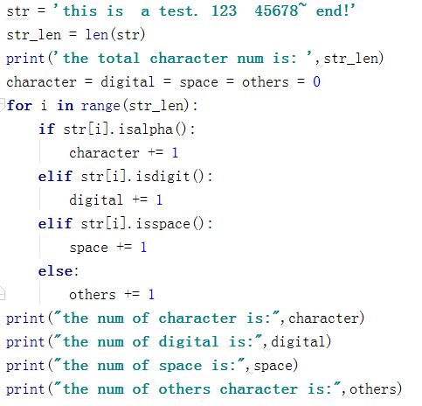
1.输入一个字符串，统计该字符串中字母、数字、空格和其他字符出现的次数，并输出显示。

Slide 3
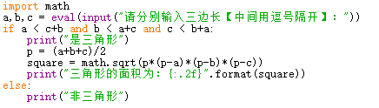
2.判断三角形，并输出其面积大小

Slide 4
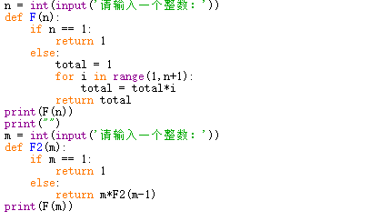
3.两种方式计算阶乘

Slide 5
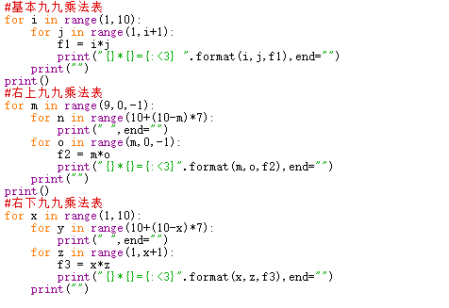
4.九九乘法表

Slide 6
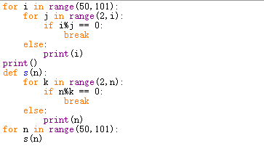
5.两种方式找素数

Slide 7
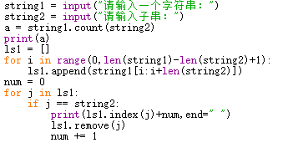
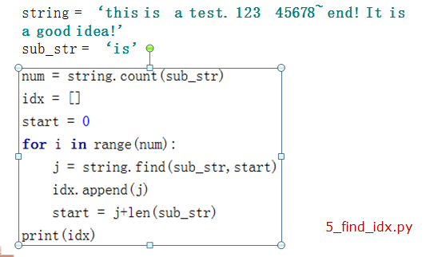
6.查找子串

Slide 8
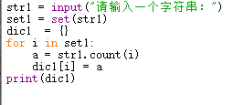
7.统计词频

Slide 9
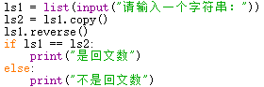
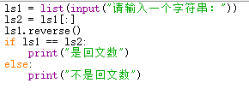
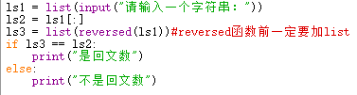
8.判断回文数

Slide 10
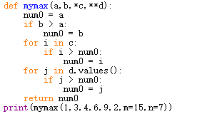
9.定义最大值

Slide 11
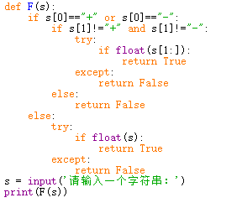
10.编写函数：判断字符串是否表示数值（包括整数和小数）。例如，字符串“+100”,“5e2”,“-123”,“3.1416”和“-1E-16”都表示数值。但"12e","1a3.14","1.2.3","+-5"和"12e+4.3"都不是。

Slide 12

11.统计字符串中字母的个数

Slide 13
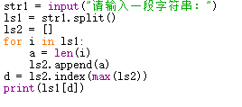
12.统计最长单词

Slide 14

13.移除奇数号元素

Slide 15

14.输入一个字符串a和字符串b，查找b在a中的所有位置并输出显示。

Slide 16
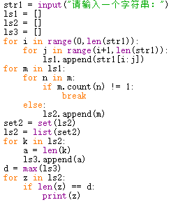
15.寻找最长无重复字符的子串（LeetCode中档题）

